Slide 1
広域緊急交通路沿道建築物の 現状と今後の取組みについて
資料５
１．概要
２．現状の分析
３．論点

Slide 2
１．概要

Slide 3
１－１．耐震化の目標
現在
平成30年度改定予定
① 住宅の耐震化率
国：H32までに 95% H37までに概ね解消
府：H37までに 95％
① 住宅の耐震化率
国：H32までに 95% H37までに概ね解消
府：H37までに 95％
② 多数の者が利用する建築物の耐震化率:
国・府：平成32年までに95%
② 多数の者が利用する建築物の耐震化率 :
国・府：平成32年までに95%
②-1 大規模建築物
国：目標設定なし
府：目標設定なし
③-1 大規模建築物
国：2025年を目途に概ね解消
府：検討を踏まえて設定
③ 広域緊急交通路沿道建築物
国：目標設定なし
府：平成30年度までに、全ての対象
建築物の耐震化を目指す
③ 広域緊急交通路沿道建築物
国：2025年を目途に概ね解消
府：検討を踏まえて設定

Slide 4
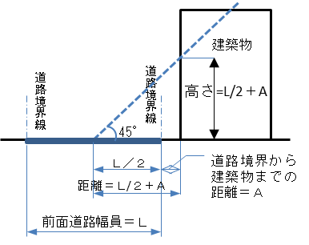
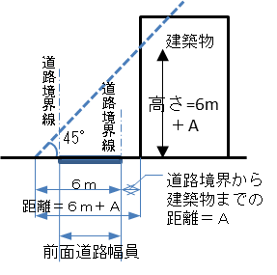
１－２．広域緊急交通路沿道建築物の耐震化(1)
（１） 基本的な考え方
○ 「大阪府地域防災計画」に定める広域緊急交通路は、災害時の応急活動（救助・救急、医療、消火、緊急物資の供給）を迅速かつ的確に実施するための道路であり、地震発生時に沿道建築物が倒壊して、道路を閉塞することがないよう沿道建築物の耐震化を促進する。
（２） 耐震診断義務化対象路線の考え方
○ 広域緊急交通路の重点14路線のうち、広域的な観点から、優先して耐震化に取組む路線として、以下に基づき耐震診断の義務化対象路線を指定する。なお、市町村が地域の実情を踏まえ、それぞれの耐震改修促進計画において、耐震化を一層促進する内容を指定することを妨げるものではない。
▶ 府内各地へ通じるメインルートとなる中央環状線
▶ 中央環状線から府域外へ通じる路線（府域外からの緊急物資、救助隊の受入れを考慮）
▶ 中央環状線の内側については、広域防災拠点や広域応援部隊の活動拠点となる後方支援活動拠点に近接する路線
（３） 対象建築物
【道路幅員が12ｍを超える場合】
【道路幅員が12ｍ以下の場合】
〇 対象路線沿道にある昭和56年5月31以前に着工した建築物で、倒壊時に道路を閉塞する可能性があるものが対象（右図参照）
（４） 耐震診断結果の報告期限と耐震化の目標年次
〇 耐震診断結果の報告期限は平成28年12月31日 （府）
〇 平成30年度までに対象建築物の耐震改修等の終了を目指す（府）

Slide 5
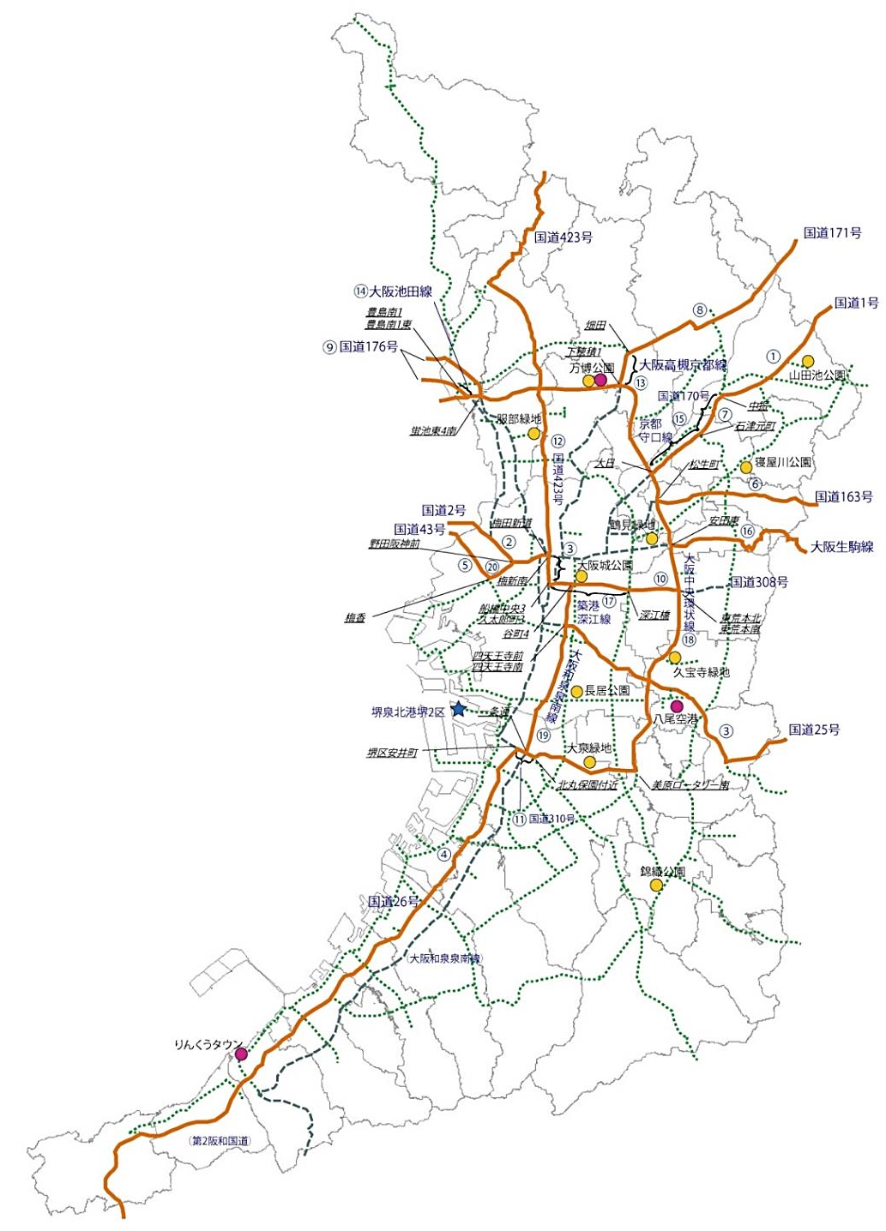
１－２．広域緊急交通路沿道建築物の耐震化(2)
（５） 広域緊急交通路（耐震診断義務化路線）の指定
○ 「大阪府地域防災計画」において定める、災害発生時の応急活動を迅速かつ的確に実施するための道路（自動車専用道路を含む113路線 約1,200km）
○ このうち、災害時における機能確保のため、優先して耐震化に取組む路線として、耐震診断義務化対象路線（約260km）を指定（平成25年11月25日）
凡 例
優先して耐震化に取組む路線（改正耐震改修促進法第5条第3項第2号に規定する路線で耐震診断が義務となる道路）
耐震化を促進する路線（その他の重点14路線）
＜指導助言対象＞
耐震化を促進する路線
（重点14路線以外の広域緊急交通路）＜指導助言対象＞
基幹的広域防災拠点
広域防災拠点
後方支援活動拠点
○○○ 主な交差点名

Slide 6
２．現状の分析

Slide 7
２－１．耐震診断結果の公表と耐震化の状況
○平成30年3月28日に所管行政庁が耐震診断結果を公表。未報告者に対しては、耐震診断を実施し、その結果を報告するよう命令した旨を公表。
○大阪市域については、対象建築物が多く、とりまとめに時間を要しており、公表には至っていない
○未報告は、建物図面がなく耐震診断費用が補助限度額を超え所有者負担が発生することが主な理由。今後も引き続き、未報告者に対して、所管行政庁と連携し、督促を行う。
■耐震診断結果の公表状況（H30.3.28時点）
未報告 | 耐震性不足 Ⅰ・Ⅱ | 耐震性有 Ⅲ | 合計
１５ | １０４ | ３４ | １５３
■未公表の大阪市を含めた大阪府全域の耐震化の状況（H30.3.30時点）
未報告 | 耐震性不足 Ⅰ・Ⅱ | 耐震性有 Ⅲ | 合計
６９ | ２０１ | ７８ | ３４８
※大阪市が取りまとめ中のため、数字は未確定
Ⅰ 大規模の地震の震動及び衝撃に対して倒壊し、又は崩壊する危険性が高い
Ⅱ 大規模の地震の震動及び衝撃に対して倒壊し、又は崩壊する危険性がある
Ⅲ 大規模の地震の震動及び衝撃に対して倒壊し、又は崩壊する危険性が低い

Slide 8
２－２．補強設計、改修・除却補助の実績
◆ 事業目的
広域緊急交通路沿道建築物のうち、耐震性が不足している建築物の耐震化を促進するため、H26.4に補強設計（H29.4 補助限度額をアップ）、耐震改修補助制度（平成28.4 補助限度額をアップ）を創設
◆ 負担割合
◆補助実績
① 補強設計補助
年度 | 補強設計 | 耐震改修 ・除却
 | 棟数 | 棟数
H26 | 1棟 | 0棟
H27 | 0棟 | 2棟
H28 | 2棟 | 1棟
H29 | 2棟 | 4棟
計 | 5棟 | 7棟
対象建築物 | 補助率 | 負担割合
 |  | 国 | 府 | 所有者
非木造 床面積5,000㎡以下 | 10/24 | 2/8 | 2/12 | 14/24
非木造 床面積5,000㎡超 | 5/24 | 1/8 | 1/12 | 19/24
② 耐震改修補助
対象建築物 | 補助率 | 負担割合
 |  | 国 | 府 | 所有者
非木造 床面積5,000㎡以下 | 22/60 | 2/10 | 2/12 | 38/60
非木造 床面積5,000㎡超 | 11/60 | 1/10 | 1/12 | 49/60
※① ② とも、補助率には耐震対策緊急促進事業補助（国の直接補助）を含む

Slide 9
２－３．税制優遇措置(1)
固定資産税の軽減措置（既存住宅の耐震改修）
対象 耐震改修が行われた住宅
内容 ・ 耐震改修が行われた翌年度分の税額を１／２に減額
・ 通行障害既存不適格建築物については、翌年度から２年間、税額を１／２に
減額（１戸当り120㎡相当分までに限る）
適用期限 平成32年3月31日
固定資産税の軽減措置（耐震診断義務化建築物）
対象 大規模建築物、広域緊急交通路沿道建築物
内容 政府の補助を受けて耐震改修を行った翌年度から２年間税額を１／２に減額
ただし、耐震改修工事費の2.5%を限度
適用期限 平成32年3月31日まで
【参考情報】新築された住宅に係る減額措置（固定資産税）
○対象 新築住宅
○内容 ・ 新築された３階建て以上の耐火又は準耐火の住宅用家屋については、翌年度から
5年間税額を１／２に減額
・ その他の住宅は、翌年度から３年間税額を１／２に減額
○適用期限 平成32年3月31日まで

Slide 10
２－３．税制優遇措置(2)
所得税の軽減措置（既存住宅の耐震化）
対象 耐震改修が行われた住宅
内容 標準的な工事費用相当額の10％又は上限25万円が、所得税額から控除できる
適用期限 平成33年12月31日
所得税・法人税の軽減措置（耐震診断義務化建築物）
対象 大規模建築物又は広域緊急交通路沿道建築物の事業者で、
耐震診断結果の報告を平成27年３月31日までに行ったもの
内容 耐震改修により取得等をする建築物の部分について、その取得価額の25％の
特別償却
適用期限 平成26年4月1日からその報告を行った日以後５年を経過する日まで
所得税の軽減措置（住宅ローン減税）
対象 現行の耐震基準に適合させるための工事で、100万円以上の工事
内容 耐震改修工事を行い、平成33年12月31日までに自己居住用の用に供した場合
10年間、ローン残高の１％を所得税から控除
適用期限 平成33年12月31日

Slide 11
２－４．大阪府の取組み(1)
耐震診断に関する取組み
○全所有者への個別訪問等による働きかけ
○報告に関する督促状の送付（H27.10、28.4、29.1）
耐震設計・改修に関する取組み
○集中取組期間（H29.7～12）を定め、所管行政庁と連携し、耐震性の不足する建物所有者に対して、補助制度を活用して耐震改修等を実施されるよう働きかけるとともにアンケート、ヒアリングを実施
相談窓口の設置
○建築関係団体（大阪府建築士事務所協会、大阪建築防災センター、日本建築構造技術者協会関西支部）による所有者等向け相談窓口を設置
分譲マンションへの耐震化の取組み
○耐震化に向けた総合的なサポート
・ 市町と連携した意識啓発
・ 建築士等の専門家派遣によるサポート
・ 工事実施段階まで継続的に管理組合をサポートする信頼できる事業者の情報提供
○耐震化の補助制度の創設
・ 耐震診断、補強設計、耐震改修への補助（H30．４～）

Slide 12
２－４．大阪府の取組み(2)
容積率緩和による建替えの促進（総合設計制度の拡充 H30.4～）
○耐震性が不足した建築物の建替促進
・耐震診断が義務付けられた建築物の建替えに際する割増し
⇒建築物の1層分を割増し
・マンション建替法により要除却マンションとして認定された建築物の建替えに際する割増し
⇒現行の総合設計制度の容積率割増しを1.5倍よりも要件（道路幅員、公開空地）を緩和
○建築物の防災性の向上
・前述で対象となる建築物で災害時の備えとなる設備（かまどベンチ、マンホールトイレ等）を設け
た一時避難スペースや災害時利用貯水槽が設置されるもの
⇒公開空地の1／2を上限に、一時避難スペースの面積相当分を割増し
災害時利用の貯水槽は、100㎡を上限に貯水量1㎥あたり1㎡換算した面積相当分を割増し

Slide 13
２－５．耐震性が不足する建築物の現状(1)
■広域緊急交通路沿道建築物の耐震性の状況（H30.3末時点）
単位：棟
未報告 | 耐震性不足 Ⅰ | 耐震性不足 Ⅱ | 耐震性有 Ⅲ | 合計
６９ | １２２ | ７９ | ７８ | ３４８
Ⅰ 大規模の地震の震動及び衝撃に対して倒壊し、又は崩壊する危険性が高い
Ⅱ 大規模の地震の震動及び衝撃に対して倒壊し、又は崩壊する危険性がある
Ⅲ 大規模の地震の震動及び衝撃に対して倒壊し、又は崩壊する危険性が低い

Slide 14
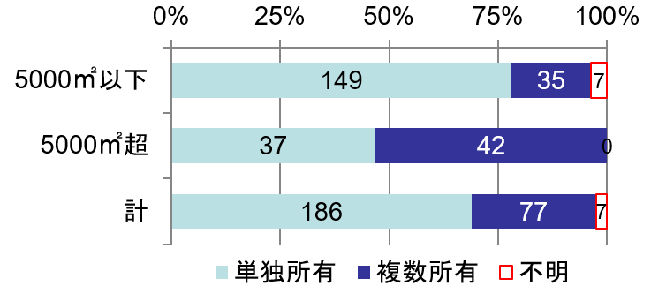
２－５．耐震性が不足する建築物の現状(2)所有者
○全体では単独所有が約7割であるが、5,000㎡超になると複数所有が5割を超える。
○「賃貸マンション」、「事務所・店舗」は5,000㎡を超えると、所有者はほぼ法人になる。
面積別 | 棟数 | 所有形態 | 棟数 | 割合
5,000㎡以下 | 191 | 単独 | 149 | 78%
 |  | 複数 | 35 | 18%
 |  | 不明 | 7 | 4%
5,000㎡超 | 79 | 単独 | 37 | 47%
 |  | 複数 | 42 | 53%
総計 | 270 | 単独 | 186 | 69%
 |  | 複数 | 77 | 29%
 |  | 不明 | 7 | 3%
用途 |  | 個人 | 法人 | 法人、個人 | 公共 | 不明 | 計
戸建住宅 |  | 2 |  |  |  | 3 | 5
分譲マンション |  | 57 |  |  |  |  | 57
 | 5,000㎡以下 | 23 |  |  |  |  | 23
 | 5,000㎡超 | 34 |  |  |  |  | 34
賃貸マンション |  | 14 | 37 | 2 | 3 | 1 | 57
 | 5,000㎡以下 | 13 | 30 | 1 | 1 | 1 | 46
 | 5,000㎡超 | 1 | 7 | 1 | 2 |  | 11
事務所・店舗 |  | 41 | 82 | 3 |  | 3 | 129
 | 5,000㎡以下 | 39 | 57 | 2 |  | 3 | 101
 | 5,000㎡超 | 2 | 25 | 1 |  |  | 28
その他 |  | 4 | 17 | 1 |  |  | 22
 | 5,000㎡以下 | 4 | 11 | 1 |  |  | 16
 | 5,000㎡超 |  | 6 |  |  |  | 6
計 |  | 118 | 136 | 6 | 3 | 7 | 270
 | 5,000㎡以下 | 81 | 98 | 4 | 1 | 7 | 191
 | 5,000㎡超 | 37 | 38 | 2 | 2 | 0 | 79

Slide 15
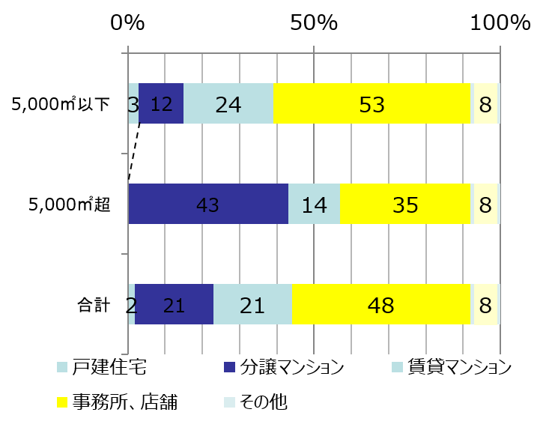
２－５．耐震性が不足する建築物の現状(3)用途
○建物用途は、事務所、店舗が約５割、マンションは分譲、賃貸とも約２割となっている。
○5,000㎡以下では事務所、店舗が多く、5,000㎡超では分譲マンションが多い。
○分譲マンションは、5,000㎡以下より5,000㎡超のほうが多い。
■面積別の建物用途
 | 耐震診断結果 | Ⅰ | Ⅱ | 未報告 | 計 | 割合
主たる用途
５，０００㎡以下 | 戸建住宅 | 1 | 0 | 4 | 5 | 3%
 | 分譲マンション | 11 | 8 | 4 | 23 | 12%
 | 賃貸マンション | 21 | 15 | 10 | 46 | 24%
 | 事務所、店舗 | 46 | 20 | 35 | 101 | 53%
 | その他 | 6 | 5 | 5 | 16 | 8%
 | 計 | 85 | 48 | 58 | 191 | 100%
５，０００㎡超 | 分譲マンション | 18 | 12 | 4 | 34 | 43%
 | 賃貸マンション | 4 | 6 | 1 | 11 | 14%
 | 事務所、店舗 | 12 | 10 | 6 | 28 | 35%
 | その他 | 3 | 3 | 0 | 6 | 8%
 | 計 | 37 | 31 | 11 | 79 | 100%
合計 |  | 122 | 79 | 69 | 270
 | 戸建住宅 | 1 | 0 | 4 | 5 | 2%
 | 分譲マンション | 29 | 20 | 8 | 57 | 21%
 | 賃貸マンション | 25 | 21 | 11 | 57 | 21%
 | 事務所、店舗 | 58 | 30 | 41 | 129 | 48%
 | その他 | 9 | 8 | 5 | 22 | 8%
※共同住宅を含む複合施設は、「マンション」に分類

Slide 16
２－６．ヒアリング・アンケート調査による所有者の意向(1)
ヒアリング・アンケート調査の概要
○実施時期 H29.7～12（集中取組期間）
○実施者 所管行政庁及び府土木事務所
○方法 建物所有者へ耐震改修等の働きかけの際にヒアリングを実施
大阪市は所有者全てにアンケートを送付し、回答のあった、優先的に働き
かける路線（中央大通、国道308号、大阪和泉泉南線、国道25号の一
部、国道423号）の対象建築物の所有者にヒアリングを実施した。
○調査項目
１．耐震改修等を予定しているか
２．耐震改修等の実施予定時期
３．耐震改修等の実施が困難な理由
４．耐震改修等を実施する上で必要なもの
○調査対象 耐震性が不足する建物所有者 １８７
耐震性が不足する建物 １９９（H29.7時点）のうち、
設計・改修に着手済み７及び改修等の見通しあり５を除いた
１８７の建物の所有者
○有効回答数 １０３（うちアンケート 15）

Slide 17
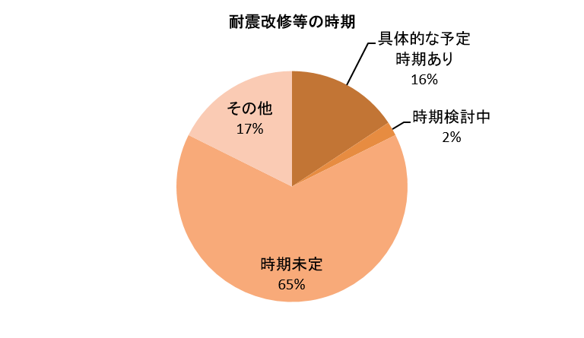
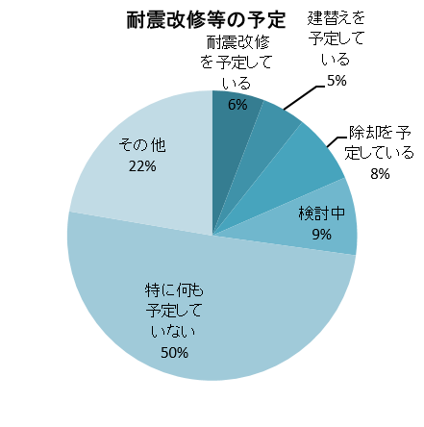
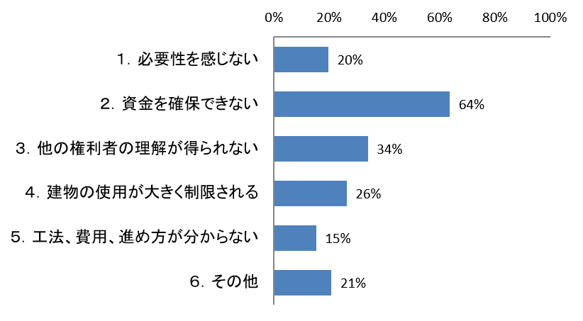
２－６．ヒアリング・アンケート調査による所有者の意向(2)
全体集計結果
①耐震改修等の予定
○耐震改修等の予定については、「耐震改修等を予定・検討中」が28％、「特に何も予定していない」が50％、「その他（検討の結果、困難な状況など）」が22％と、半数が耐震改修等について予定なしと回答
○耐震改修等の時期は、「改修時期の具体的な予定時期がある」が16％、「時期未定」が65％（特に何も予定していないと回答したものを除く）
N=92
②耐震改修等を実施するのが困難な理由
○耐震改修等の実施が困難な理由は、「資金を確保できない」が最も多く、次いで、「他の権利者の理解が得られない」、「建物の使用が大きく制限される」が多かった。

Slide 18
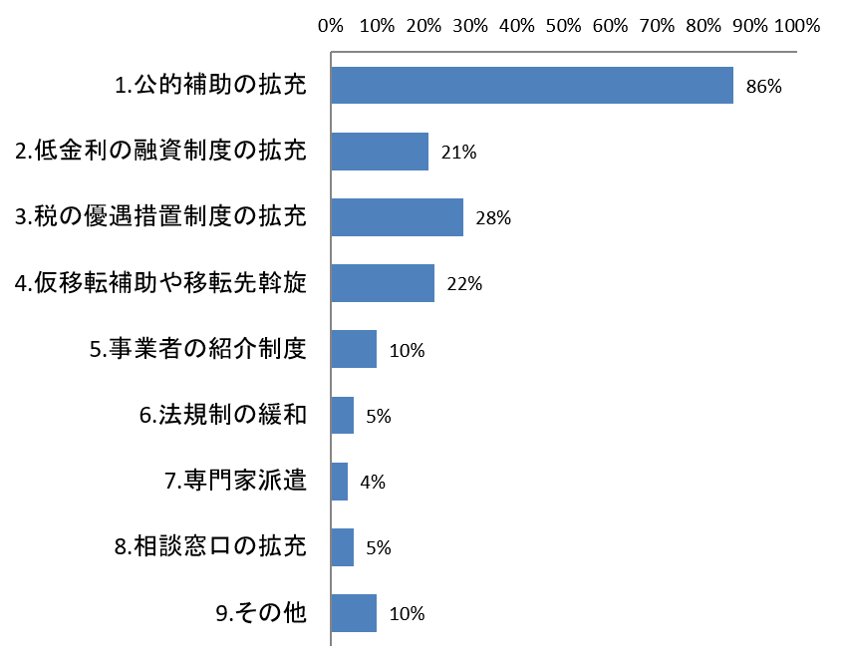
２－６．ヒアリング・アンケート調査による所有者の意向(3)
全体集計結果
③耐震改修等を実施するうえで必要なもの
○ほとんどの人が「公的補助の拡充」が必要と回答している。
○次いで、「税の優遇措置制度の拡充」、「仮移転補助や移転先の斡旋」、「低金利の融資制度の拡充」であった。
○全体としては、資金面の問題で具体的な検討がなかなか進んでいない状況がうかがえる。
N=81

Slide 19
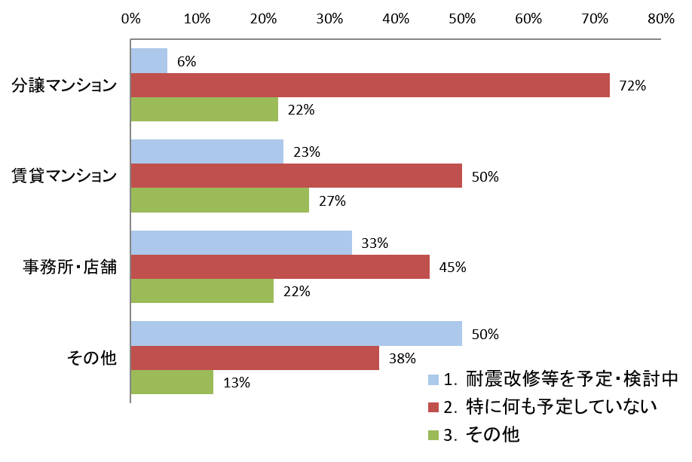
２－６．ヒアリング・アンケート調査による所有者の意向(4)
用途別「改修等の予定」
○特に分譲マンションでは検討が進んでいないことが分かる
○分譲よりも賃貸のマンションの方が前向きに検討を進めている所有者が多い
○事務所、店舗も、前向きに検討を進めている所有者が多い
○その他の用途は、病院や集会所などで検討が進んでいるところが多い

Slide 20
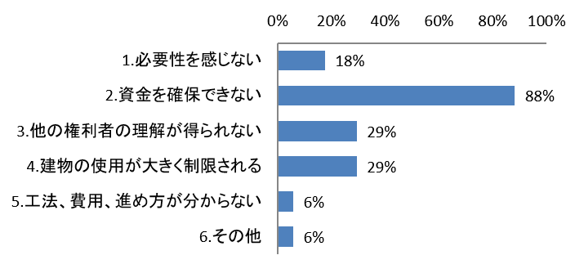
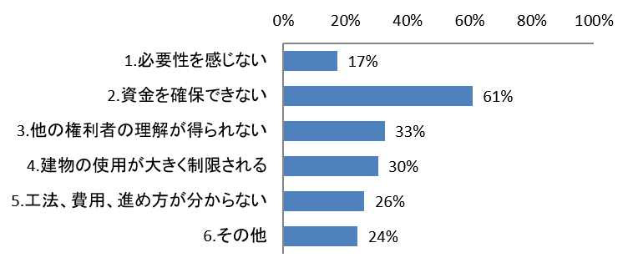
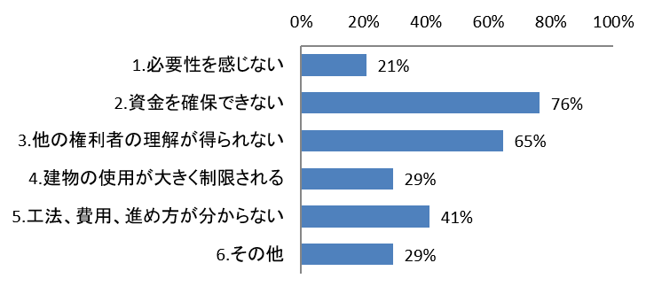
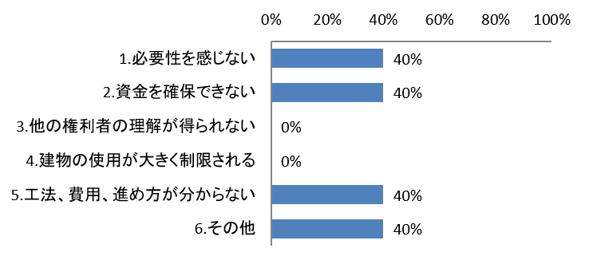
２－６．ヒアリング・アンケート調査による所有者の意向(5)
用途別「耐震化の困難な理由」
○分譲マンションは「資金を確保できない」の回答割合が高い
○賃貸マンションは「他の権利者（占有者）の理解が得られない」、「工法等が分からない」の回答割合が高い
○事務所等はマンションに比べて、「資金を確保できない」との回答割合が低い
N=17
分譲マンション
N=24
賃貸マンション
（区分所有者）
（借家人）
N=46
事務所・店舗等
N=5
その他
（区分所有者、賃借人）

Slide 21
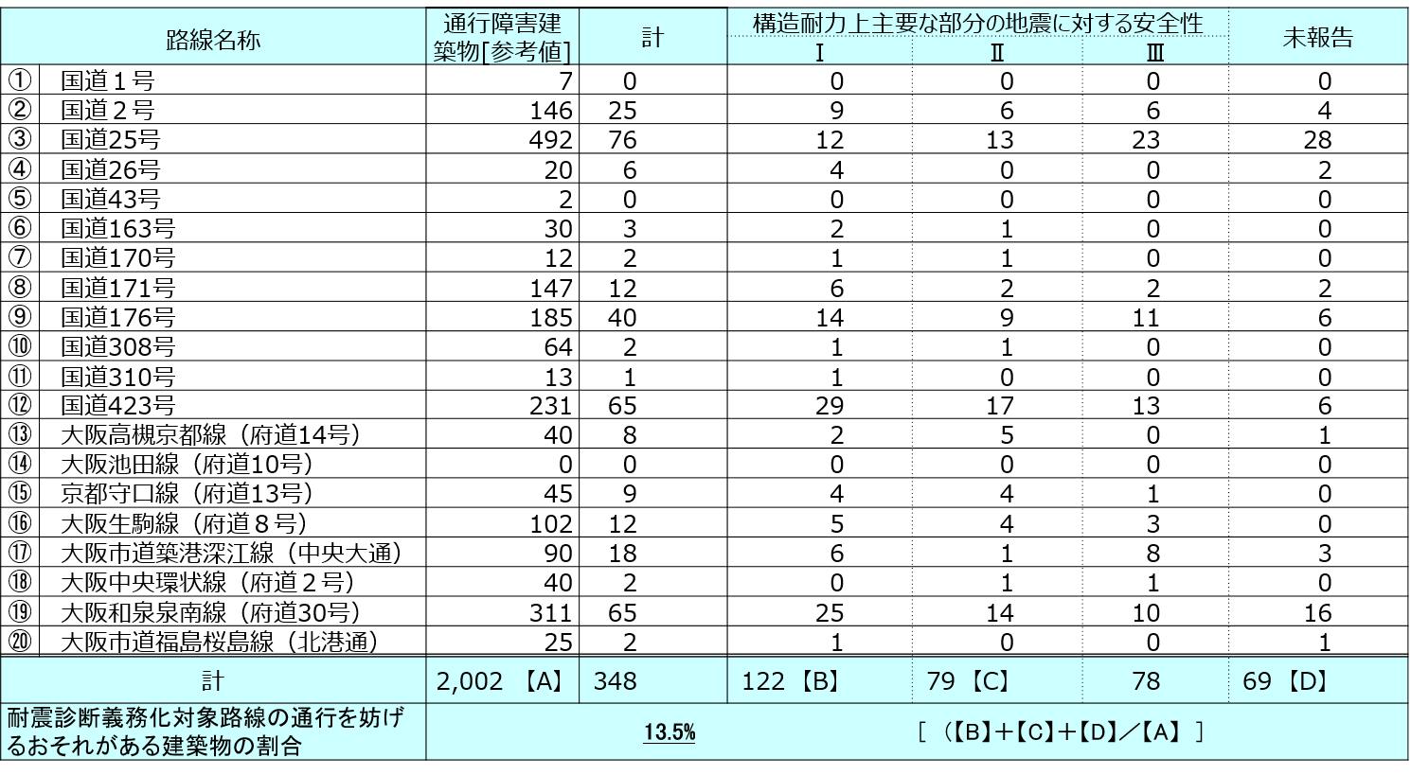
２－７．耐震診断義務化路線ごとの状況(1)
路線毎の耐震化の状況 （H30.3末時点）
単位：棟

Slide 22
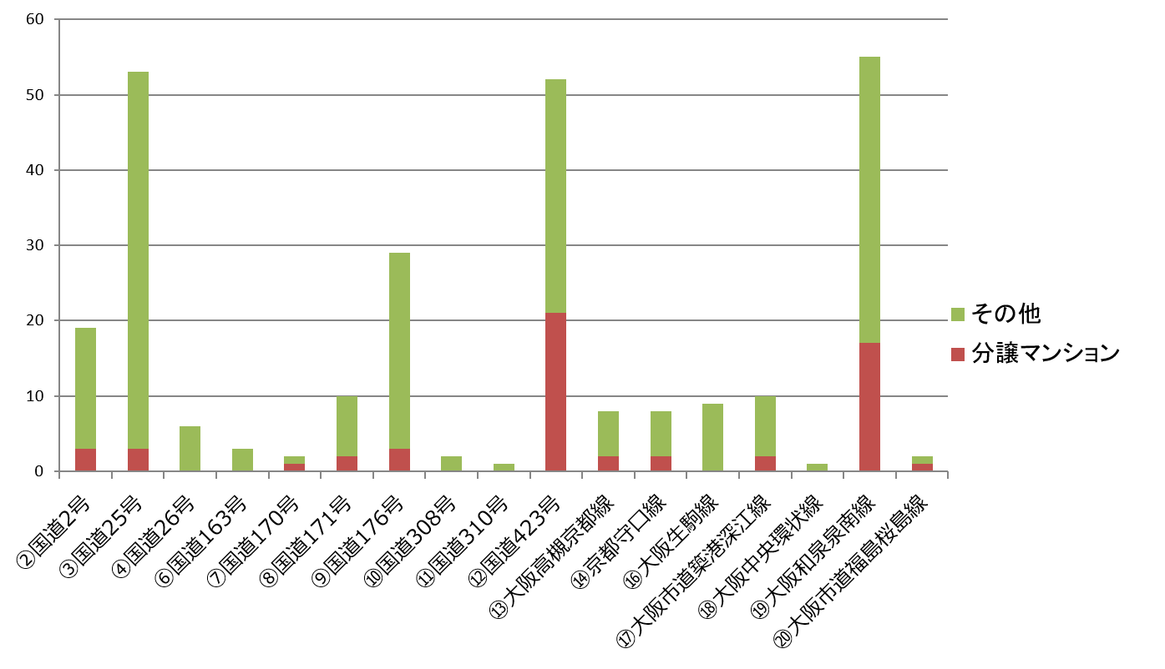
２－７．耐震診断義務化路線ごとの状況(2)
○国道25号、国道176号、国道423号および大阪和泉泉南線の4路線は対象建築物が多い。
○国道423号と大阪和泉泉南線は分譲マンションが多い。
○国道26号、国道163号、国道310号、大阪生駒線、大阪中央環状線の５路線は耐震性
不足の分譲マンションが存在しない（国道308号は分譲マンションのある路線に接続）

Slide 23
３．論点

Slide 24
３．論点
論点
【広域緊急交通路沿道建築物の耐震化の目標はどうあるべきか】
○行政・府民・企業など、さまざまな主体が、めざすべき共通の大きな目標
○進行管理・評価のための具体的な目標
【目標達成のための具体的な取組みはどうあるべきか】
○効果的な進め方について
・ 耐震性が不足する建築物の路線毎の集積状況や、個々の建築物の耐震性能などが明らかになった状況を踏まえた、取組みの優先順位や重点化の考え方
○着実な耐震化を促進する支援について
・ 所有者及び建築物の多種多様な状況や、耐震化を実施しない理由が多岐に渡る状況を踏まえた支援
○災害時の道路機能の確保について
・ 民間建築物の耐震化は法的強制力もないため、対策が進まなかった場合の代替措置

